Slide 1
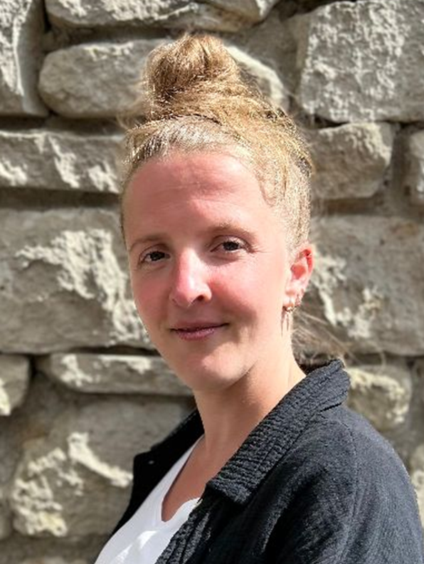
PLANNING GROUPE ELEMENTAIRE
MERCREDIS NOVEMBRE - DECEMBRE
THEME
EQUIPE D’ANIMATION
Erin
Ce qui nous entoure
Charlotte
INFORMATIONS
Pour tout renseignements contactez
L’accueil de loisirs
06.74.26.69.71

Slide 2
06/11
13/11
20/11
27/11
Activités manuelles:
Pan
Fleurs
Activités manuelles:
Ecureuil
Aquarium
Activités manuelles:
Hérisson
Ombre
Activités manuelles:
Parapluie
Oiseaux
M
A
T
I
N
A
P
R
E
S
-
M
I
D
I
Jeu:
La grille
Jeu:
La forêt magique
Jeu:
Dessin mystère
Jeu:
Le couloir fou

Slide 3
04/12
11/12
18/12
Activités manuelles:
Flocon sapin de Noël
Bateau
Activités manuelles:
Marque page
Pixel art lutin
Bouquet
Activités manuelles:
Pose d’un bonhomme de neige
Feu d’artifice
M
A
T
I
N
Bonnes fêtes
de
fin d’année
A
P
R
E
S
-
M
I
D
I
Jeu:
Attrape plot
Jeu:
La pêche interdite
Jeu:
Blind test
« fête de Noël »

